Slide 1




Санкт-Петербургское государственное бюджетное учреждение
«Центр социальной помощи семье и детям Московского района»
Клуб добровольческих инициатив
«Про Добро»
Санкт-Петербург
2024

Slide 2





СПб ГБУ «Центр социальной помощи семье и детям Московского района» является учреждением социальной защиты населения и призван способствовать реализации права семьи
и детей на защиту и помощь со стороны государства.
Центр призван содействовать:
.
развитию и укреплению семьи как социального института;
улучшению показателей социального здоровья и благополучия семьи и детей;
гуманизации связей семьи с обществом и государством;
установлению гармоничных внутрисемейных отношений.

Slide 3

Целью создания и функционирования Центра является предоставление социальных услуг семьям с детьми, которые
были признаны нуждающимися в социальном обслуживании.
Основой взаимодействия Центра с клиентами является предоставление необходимого комплекса социальных услуг в соответствии с личными потребностями каждого клиента.
Основные задачи Центра:
1. Оптимизация профилактической и реабилитационной
деятельности в соответствии с государственным заданием;
2. Разработка и внедрение инновационных технологий
социально-педагогической поддержки и духовно-нравственного
воспитания детей и подростков, технологий укрепления
внутрисемейных, детско-родительских отношений;
3. Расширение межведомственного взаимодействия
в сфере защиты детей и подростков от социального
сиротства и жестокого обращения с целью укрепления
института семьи.

Slide 4



Центр является поставщиком социальных услуг и оказывает все виды социальной помощи семьям с детьми, проживающим в Московском районе Санкт-Петербурга. Учреждение оказывает социально-педагогические, социально-правовые, социально-бытовые, социально-психологические, социально-медицинские и социально-трудовые услуги.
Приоритетными направлениями в деятельности Центра являются профилактика безнадзорности, беспризорности и правонарушений несовершеннолетних.
В Центре ведется регулярная профилактическая работа с семьями и детьми по предупреждению социального сиротства и неблагополучия в семьях.
На регулярной основе оказывается помощь детям и женщинам, оказавшимся в трудной жизненной ситуации и социально опасном положении.
Специалистами активно ведется работа
по предупреждению и разрешению
семейных конфликтов, оказывается психолого-педагогическая помощь.

Slide 5



На базе Отделения
психолого-педагогической помощи
Центра социальной помощи семье и детям Московского района
долгие годы успешно функционирует
Клуб добровольческих инициатив «Про Добро»
Добровольческая деятельность в социальной сфере может оказать помощь в решении таких важных задач, как содействие социальной адаптации уязвимых слоев населения, поддержка людей в трудной жизненной ситуации, помощь семьям и детям, а также защита прав и интересов тех, кто не может это сделать самостоятельно. Добровольческая деятельность помогает создавать новые возможности и перспективы для людей, которые сталкиваются с социальными трудностями.

Slide 6


Клуб добровольческих инициатив «Про Добро»
Целевая группа: подростки и молодежь.
Возраст участников Клуба: от 14 до 23 лет.
Срок реализации программы Клуба: 1 год.
Форма организации деятельности участников Клуба: групповая интерактивная работа.
Программа Клуба «Про Добро» имеет ярко выраженную социально-культурную направленность и способствует формированию
у участников духовно-нравственных принципов, социальных, культурных и коммуникативных компетенций.

Slide 7

Клуб добровольческих инициатив «Про Добро»
Цель программы: морально-нравственное воспитание подростков и молодежи посредством участия в мероприятиях социокультурной направленности в рамках создания
Клуба добровольческих инициатив.
Задачи программы:
1. Привлечь подростков и молодежь к добровольческой деятельности и к участию в добровольческих проектах;
2. Создать позитивные установки к идее добровольчества и волонтёрской деятельности;
3. Возродить лучшие отечественные традиции добровольчества: развить у участников Клуба навыки сотрудничества, взаимовыручки и взаимопомощи;
4. Формировать у подростков и молодежи навыки социально-ответственного поведения, а также вести пропаганду здорового образа жизни с помощью социально-культурной
и добровольческой деятельности;
5. Включить участников Клуба в культурно-досуговую деятельность Центра социальной помощи семье и детям Московского района, создать благоприятную атмосферу для их социализации.

Slide 8
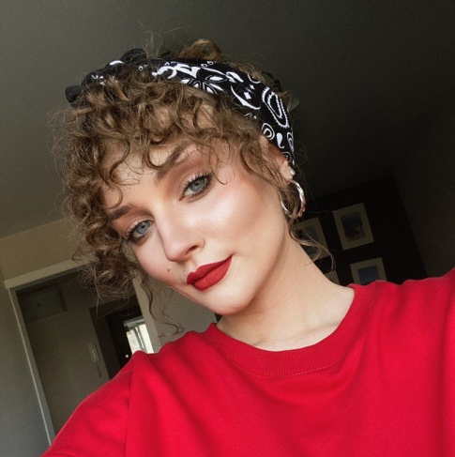
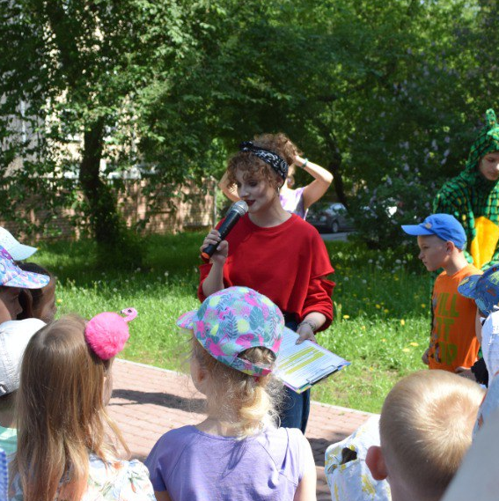
Клуб добровольческих инициатив «Про Добро»
реализуется на основании Программы Клуба, разработанной Культорганизатором Отделения психолого-педагогической помощи
Вислобокова Елена Владимировна - культорганизатор Отделения психолого-педагогической помощи Санкт-Петербургского государственного бюджетного учреждения
«Центр социальной помощи семье и детям Московского района».
Имеет вторую квалификационную категорию.
Образование:
1. Высшее. СПбГУП 2020 г. Специальность: "Социально-культурная деятельность. Менеджмент социально-культурной деятельности". Квалификация: бакалавр.
2. Высшее. СПбГУП 2022 г. Специальность: «Социальная работа. Руководитель учреждения социального обслуживания». Квалификация: магистр.

Slide 9



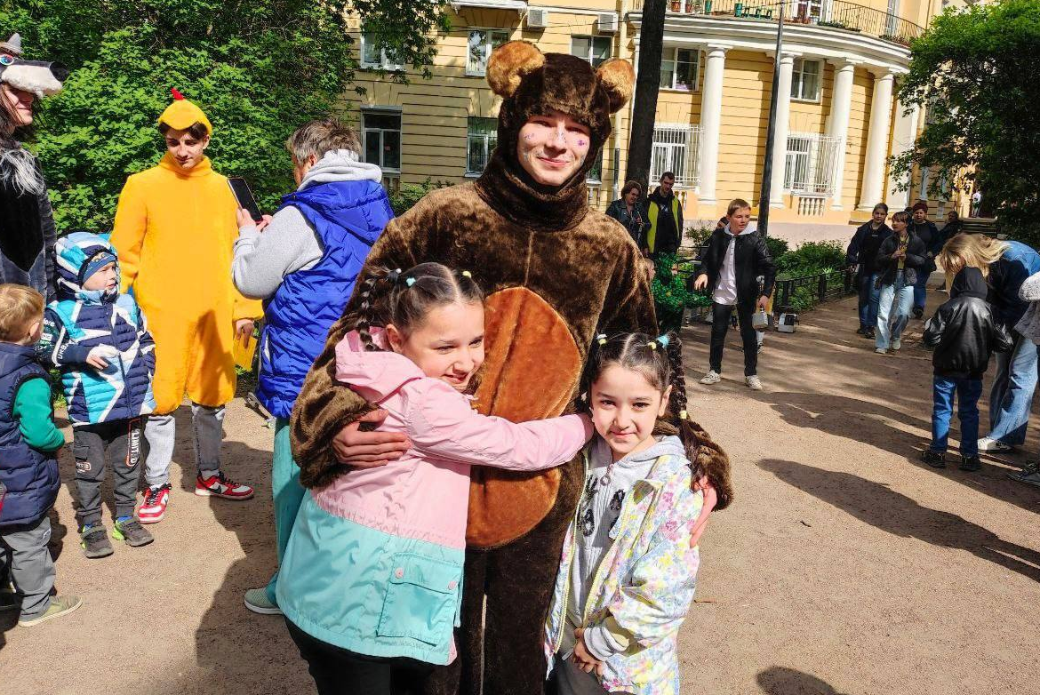
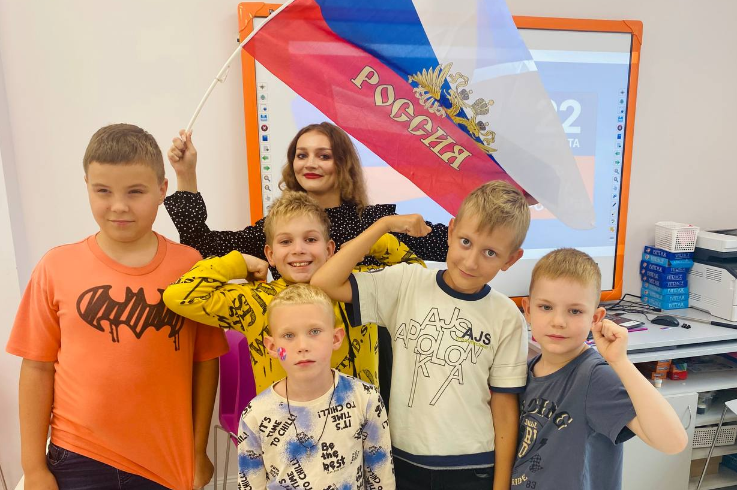
Направления работы
Клуба добровольческих инициатив «Про Добро»
Социально-культурное
Патриотическое
Подготовка и проведении мероприятий, поддержка и включение в активную культурно-досуговую деятельность детей с трудностями в поведении
Организация и проведение занятий, направленных на воспитание гражданственности и патриотизма, любви и уважения к Родине

Slide 10

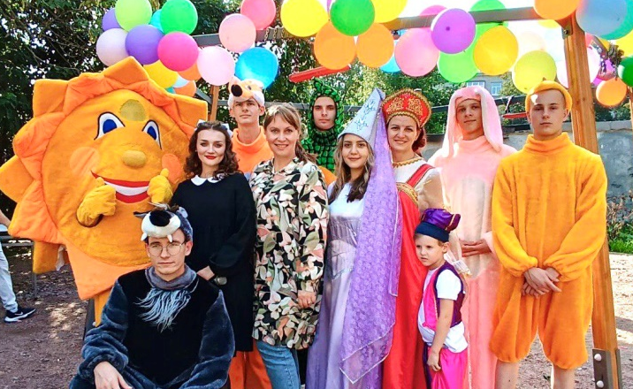
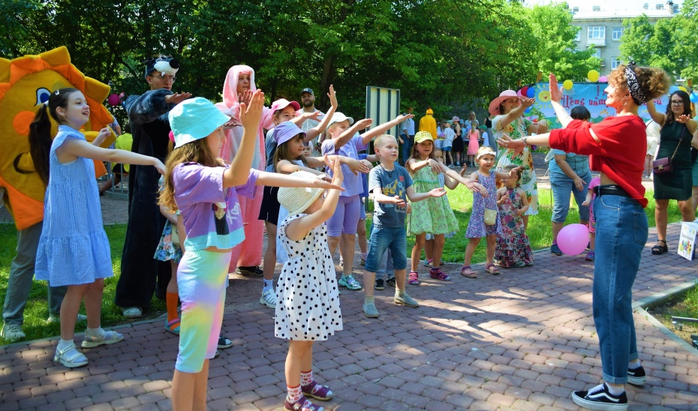
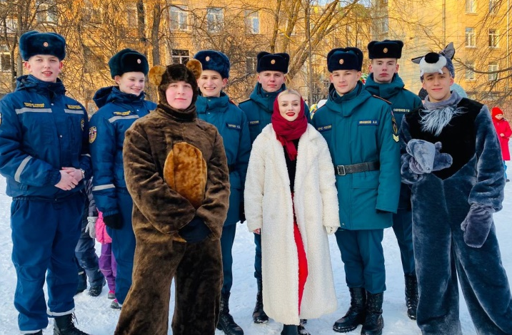
Направления работы
Клуба добровольческих инициатив «Про Добро»
Событийное
Подготовка и помощь в проведении массовых уличных мероприятий и праздничных программ, приуроченных к датам официальных праздников

Slide 11

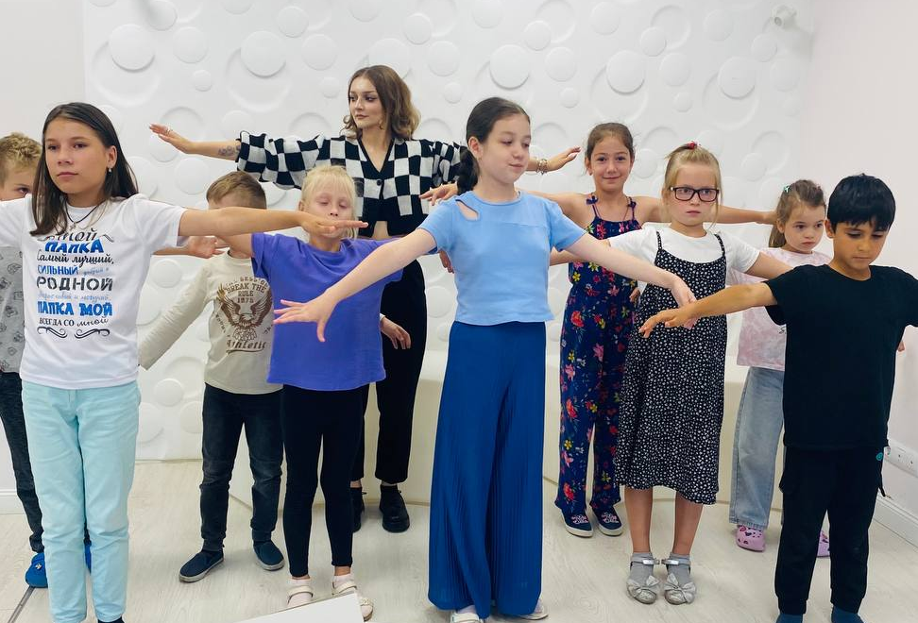
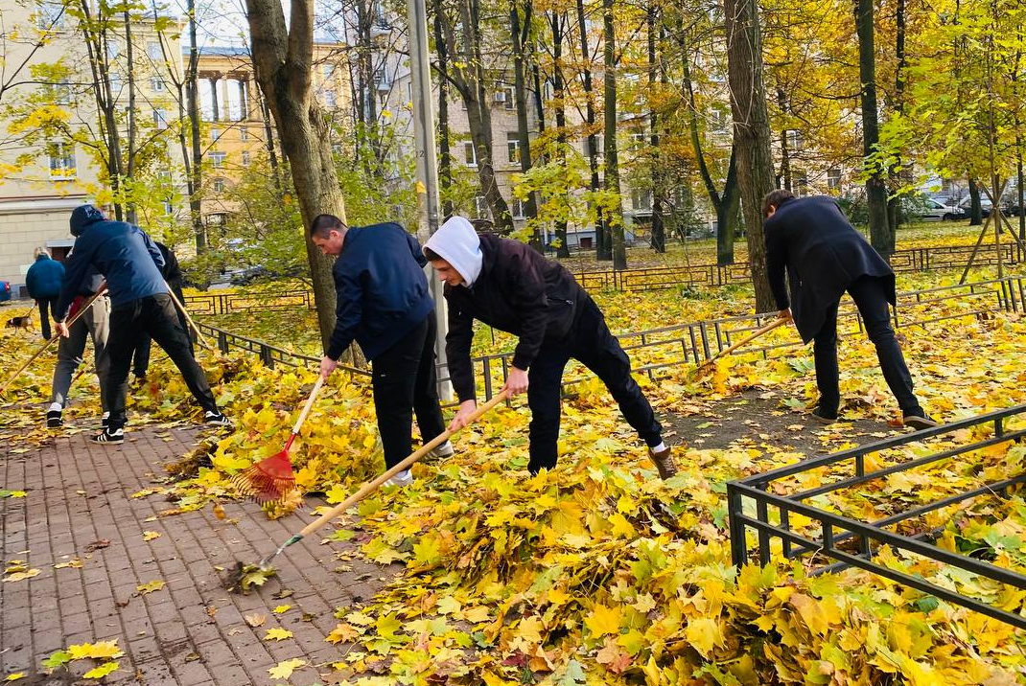
Направления работы
Клуба добровольческих инициатив «Про Добро»
Спортивное
Экологическое
Организация спортивных мероприятий, нацеленных на формирование основ здорового образа жизни и мотивации к активному досугу
Организация и проведение занятий и мероприятий, направленных на воспитание у детей ответственного и бережного отношения к окружающему миру

Slide 12
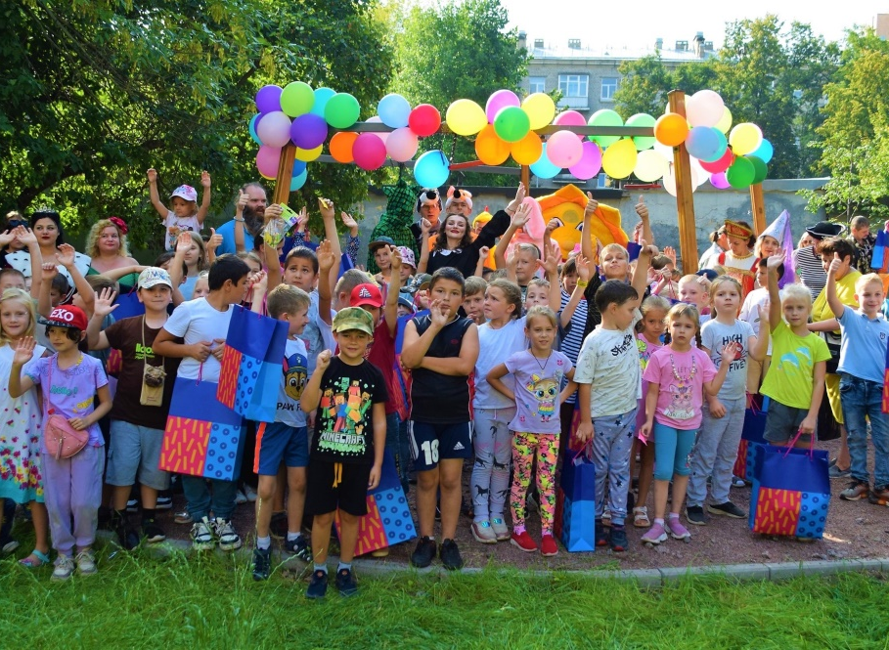
Клуб добровольческих инициатив «Про Добро»
Программа Клуба добровольческих инициатив «Про Добро» рассчитана
не только на практическую помощь в проведении мероприятий в Центре социально помощи семье и детям Московского района, но и на освоение теоретических знаний
об опыте добровольчества в России и мире,
о принципах работы добровольцев, об их правах и обязанностях.
Реализация программы Клуба добровольческих инициатив «Про Добро» обеспечивает освоение участниками Клуба теоретической базы добровольческого движения и практическую реализацию полученных знаний.

Slide 13



За время функционирования
Клуба добровольческих инициатив «Про Добро» 2022-2023:
64 мероприятия было проведено при поддержке добровольцев
1102 человек из семей, состоящих на социальном обслуживании
в Центре, стали участниками мероприятий, из которых
726 несовершеннолетних и 376 взрослых
Волонтерами социально значимых мероприятий выступили
146 студентов средних и высших профессиональных учебных заведений:
.
СПбГУ;
Университет ГПС МЧС России;
ТОТФиП;
СПб ГБПОУ Техникум «Автосервис»;
и многие другие

Slide 14

За время функционирования
Клуба добровольческих инициатив «Про Добро» 2023-2024:
73 мероприятия было проведено при поддержке добровольцев
1315 человек из семей, состоящих на социальном обслуживании
в Центре, стали участниками мероприятий, из которых
892 несовершеннолетних и 423 взрослых
Волонтерами социально значимых мероприятий выступили
170 студентов средних и высших профессиональных учебных заведений:
.
СПбГУ;
Университет ГПС МЧС России;
СПбГУП;
ТОТФиП;
РГПУ им. А.И. Герцена;
СПб ГБПОУ Техникум «Автосервис»;
и многие другие

Slide 15
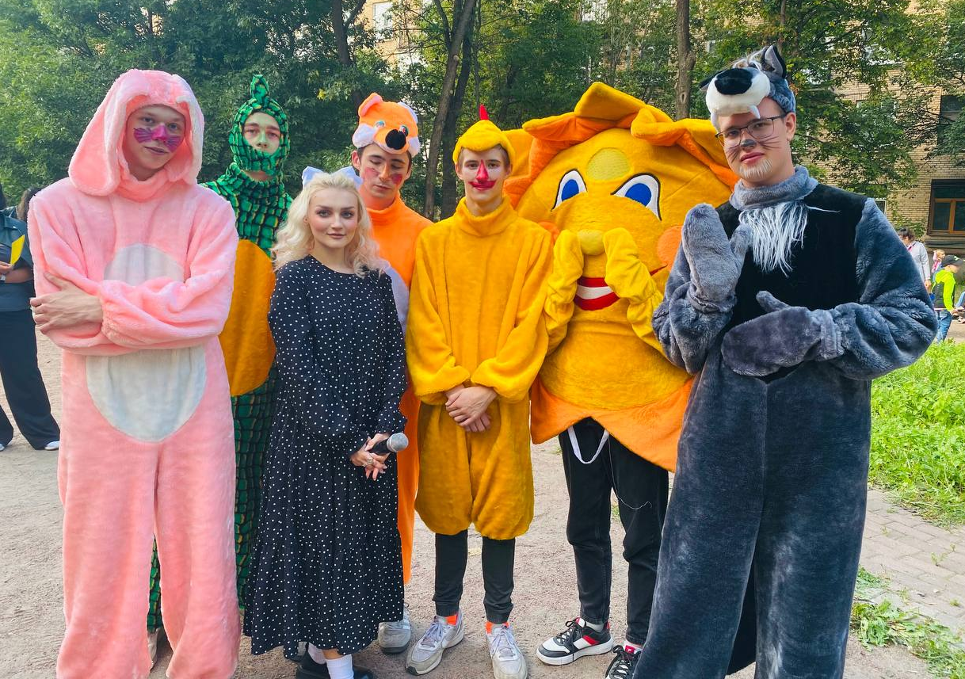
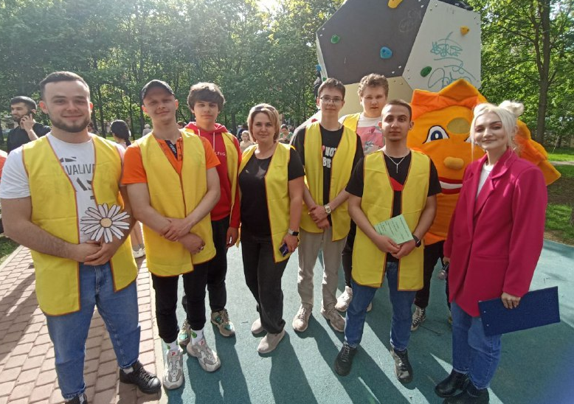
За время работы Клуба добровольческих инициатив «Про Добро»
Центр социальной помощи семье и детям Московского района регулярно получает благодарности за развитие добровольческого движения среди обучающихся.
СПб ГБПОУ «Техникум
«Автосервис»
ГБОУ школа №594 Московского
района Санкт-Петербурга

Slide 16


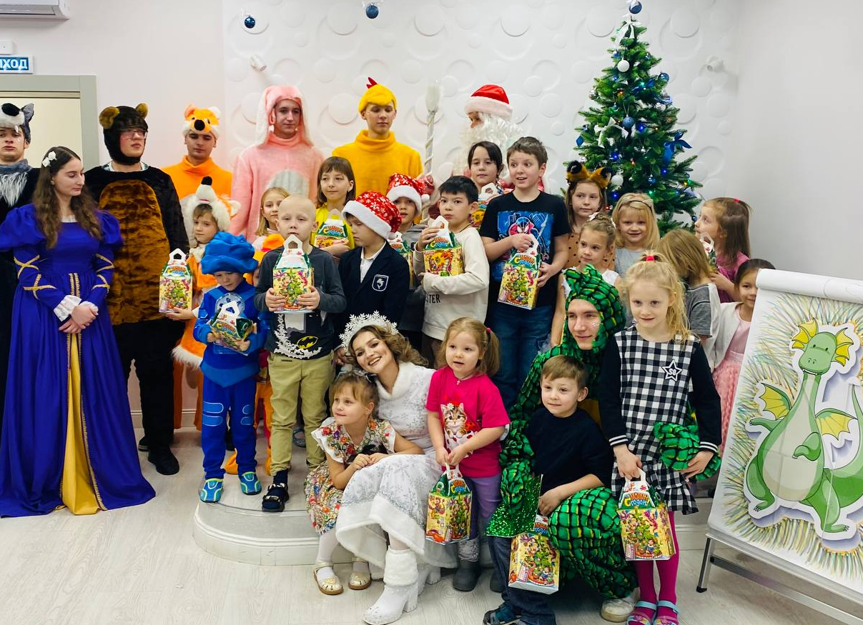
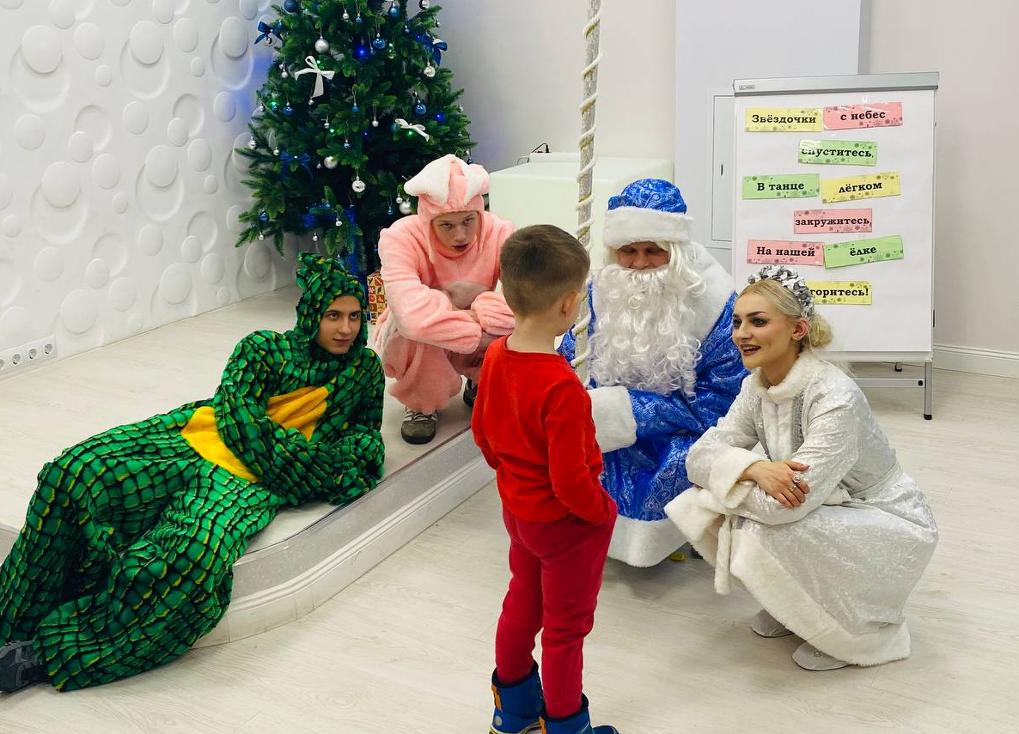
Также Центр социальной помощи семье и детям получает благодарности от семей и клиентов, состоящих на социальном обслуживании, за организацию и проведение социально-культурных мероприятий с участием добровольцев (волонтеров)

Slide 17
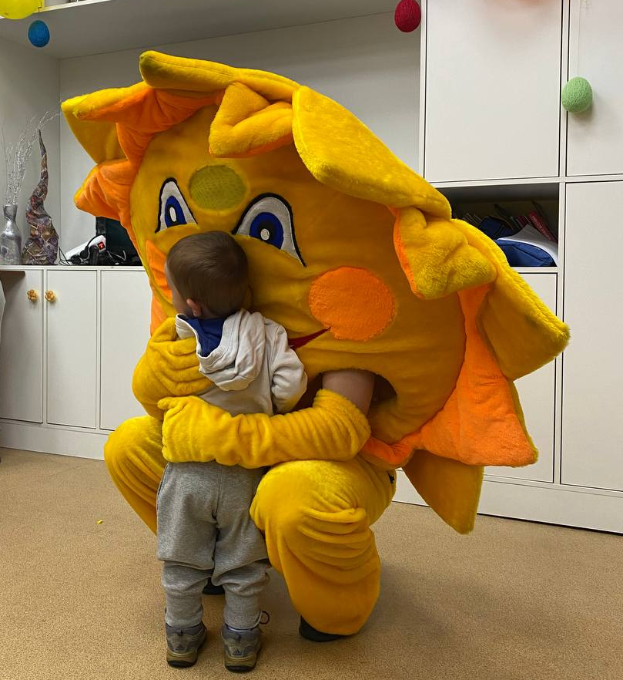
Добровольческая деятельность
в современной социальной сфере имеет огромную ценность.
Она помогает предоставить людям необходимую поддержку и помощь, привнося в их жизнь свет и надежду.
Добровольцы играют важную роль
в создании общества, основанного
на взаимопомощи, солидарности
и доброте.
Добровольчество – это не только акт помощи,
но и путь к лучшему будущему, в котором каждый человек может рассчитывать на поддержку и заботу!

